Slide 1

Réforme du lycée Voie générale Voie technologique
Ateliers
Mathématiques
Nouvelle-Calédonie 2019

Slide 2
Atelier automatismes et différenciation
II. DIFFERENCIATION

Slide 4
ATELIER DIFFERENCIATION
Choisir un niveau de classe. A partir d’un ou deux exemples d’activités que vous utilisez ou utiliserez en classe, proposer une différenciation. Vous pourrez vous baser sur la présentation proposée dans l’exploitation des tests de positionnement. PREPARER quelques diapositives pour la mise en commun dont la fiche de préparation

Slide 5
ATELIER DIFFERENCIATION
En utilisant une activité que vous proposez en classe, ou en utilisant une des quatre activités qui sont proposées ci-dessous, proposez une différenciation. Vous pourrez vous baser sur la présentation proposée dans l’exploitation des tests de positionnement. Le canevas de présentation peut être : PREPARER quelques diapositives pour la mise en commun dont la fiche de préparation
Activité choisie
Niveau de classe
Place dans la progression
Objectifs
Pré-requis
Compétences travaillées
Différenciation envisagée

Slide 6
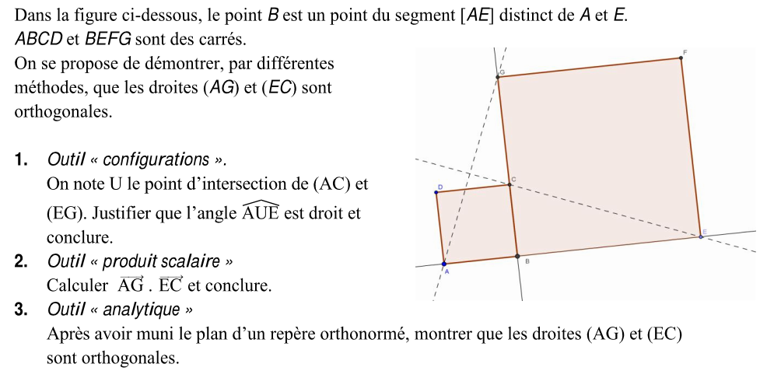
ATELIER DIFFERENCIATION
Activité 1 :

Slide 7
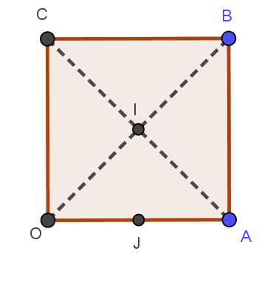
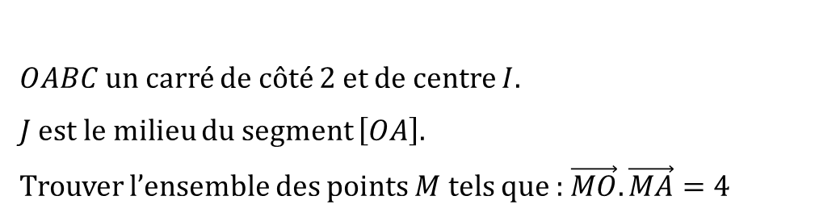
ATELIER DIFFERENCIATION
Activité 2 :
$OABC$ un carré de côté 2 et de centre $I$.
$J$ est le milieu du segment $\left[OA\right]$.
Trouver l’ensemble des points $M$ tels que : $\vec{MO}.\vec{MA}=4$

Slide 8
ATELIER DIFFERENCIATION
A
M
B
Activité 3 :
N
On considère un rectangle ABCD avec AB= 7 cm et BC = 5 cm.
Pour tout point M du segment [AB], on considère les points N, P et Q situés respectivement sur les segments [BC], [CD] et [DA] tels que AM = BN = CP = DQ.
On s’intéresse aux variations de l’aire du quadrilatère MNPQ lorsque le point M se déplace sur le segment [AB]. Quelle est la position du point M pour laquelle cette aire atteint une valeur minimale ?
Q
D
P
C

Slide 9
ATELIER DIFFERENCIATION
Activité 4 :
1. Peut-on trouver 3 nombres entiers consécutifs dont la somme est : a) 77
b) 1000
2. Déterminer la somme des 100 premiers nombres entiers naturels non nuls.
3. n étant un nombre entier naturel, prouver que n(n+1) est un nombre pair.

